Slide 1


数据库系统原理课程设计终期汇报-第8小组
林 上 鹰 眼
基于MySQL的森林环境资源平台
Forest Environmental Monitoring System Based on MySQL
小组成员
2252429蔡宇轩 | 2252436周小新 | 2251927江娓怡 | 2252442李林熹 | 2252078李宜洋
FORESTEAGLE EYE

Slide 2

Graduation
数据库系统原理课程设计终期报告-第8小组
目录
CONTENTS
项目回顾
01
Program Review
概念与逻辑设计
02
Conceptual and Logical Design
系统功能展示
03
System Function Realization
Defense
林上鹰眼

Slide 3

ONE
ForestEYE
01
项目回顾
Program Review
GREEN FOREST

Slide 4

项目回顾
林上鹰眼
1.1 项目背景
“绿水金山就是金山银山”的科学论断
随着习近平总书记提出“绿水金山就是金山银山”的科学论断的贯彻落实，生态环境、物种和栖息地保护等自然资源相关议题受到的重视程度不断增强，生态文明建设的地位和作用日益凸显。
全球森林环境资源紧张
巴西亚马逊地区
50年内17%的热带雨林被毁
2022年:生态环境监管以及生态赔偿机制
于2025年建立较为完善的生态保护监管政策制度和法规标准体系、全国生态监测监督评估网络以及重点地区的常态化遥感监测，这是我国首次制定生态保护的监管规划。
巴西国家空间研究所（INPE）
2022年1~2月森林砍伐总面积 = 4公里
国内森林火灾防不胜防
1987年大兴安岭特大火灾
火场总面积1.7万平方千米 损失超200亿
FOREST EAGLE EYE

Slide 5


项目回顾
林上鹰眼
1.2 需求分析描述
森林资源监测
对不同地区森林资源分布、健康状况及其变化趋势进行实时监测，并提供详细的报告和数据分析。
01
02
普通用户
林业从业人员
活动信息公示
完成对各项林业活动从创建、审批到报名的全流程信息公示。
学生、数据分析师、
科研人员、森林爱好者
伐木业、采摘业、
种植业、旅游业从业者
反馈建议收集
收集各方对森林保护的建议和意见，依据当前森林健康状况作出相关预警。
ForesEagleEye
论坛资讯交流
森林生态爱好者的交流天地，获取林业咨询、发布帖子、林业活动打卡、参与社区活动等等。
03
04
机构团队协作
根据不同森林的不同管理机构、从业机构实现团队协作，按照角色不同执行不同权限与功能。
林业管理人员
监管人员
管理对应森林区域
林业活动的管理人员
网站系统管理员、
林业局监管森林的监管员
AI智能问答
引入人工智能对话板块，在一问一答的对话中更具趣味性地学习森林知识。

Slide 6
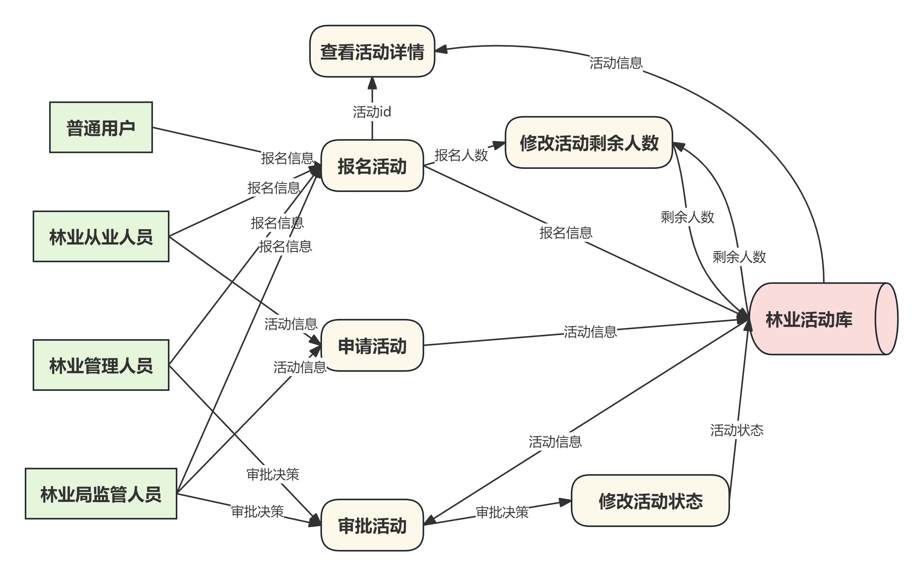
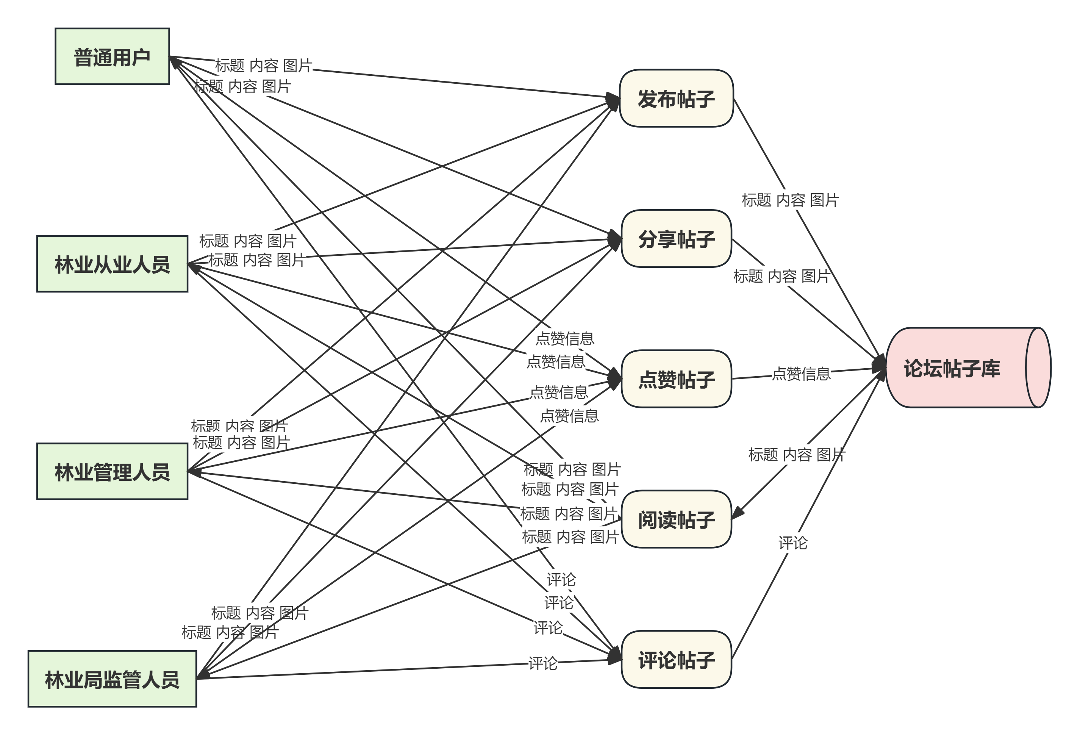
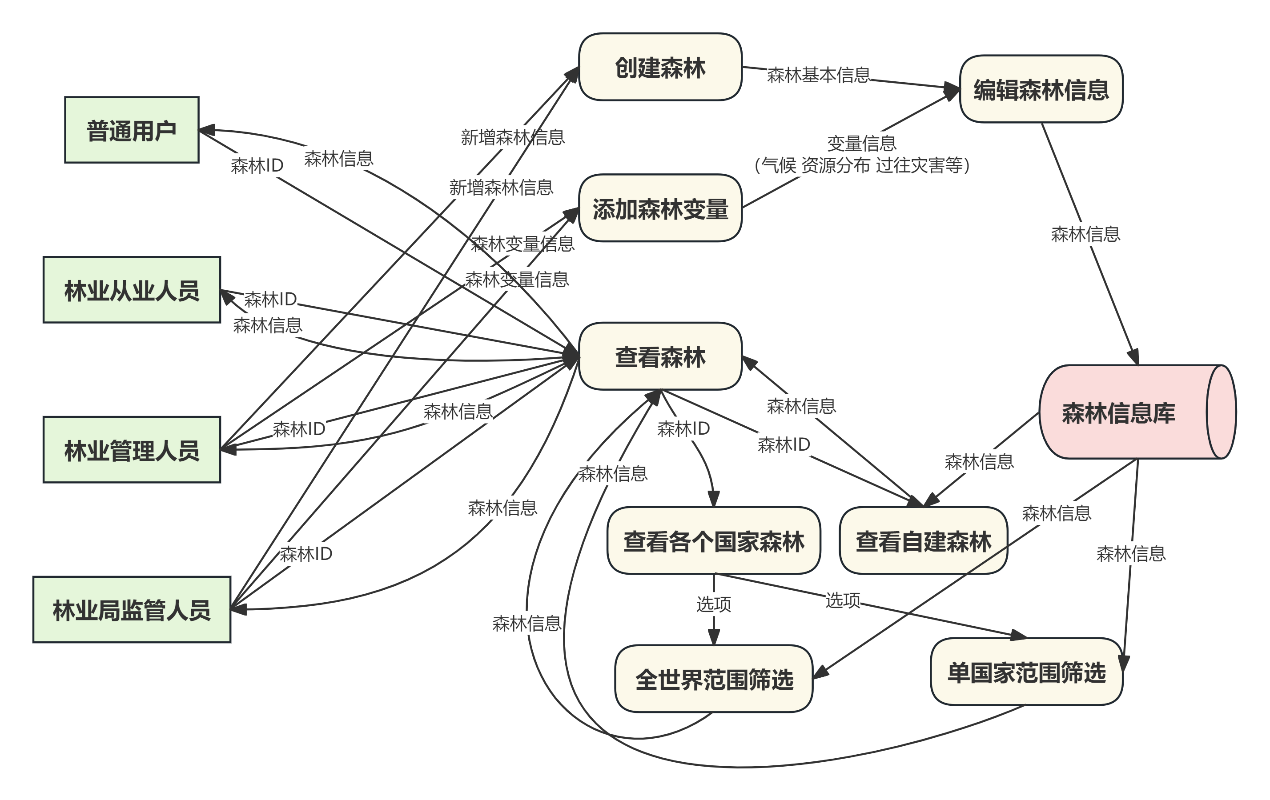
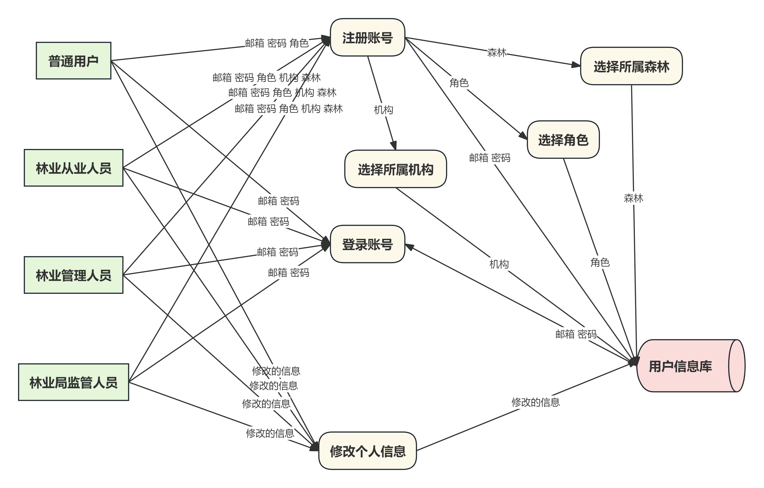
项目回顾
1.3 解决方案
数据流图与数据字典展示
林上鹰眼
Activity
林业活动数据库
Institute
机构数据库
User
用户数据库
Forum
论坛数据库
Forest
森林数据库
框架技术
开发环境与软件
前端
基于JavaScript的Vue.js构建用户界面
后端
基于Python的FLASK构建API
前后端通信
封装Axios方法完成通信
开发环境
VSCode
数据库
MySQL
数据流名 | 活动信息
简述 | 由林业从业人员/林业局监管人员创建、管理/监管人员审批的森林内及周边进行的项目，所有角色均可报名
来源 | 林业从业人员 / 林业局监管人员 / 数据库
去向 | 处理1：审批活动 处理2：申请活动 处理3：查看活动详情 数据库
组成 | 活动名称+活动地点+开始时间+结束时间+活动人数+活动简介+活动森林+活动类型+开放权限+活动封面图片+活动编号+活动已报名人数+活动主办单位+审批状态+审批提交时间
数据流量 | 500-1000次 / 周

Slide 7
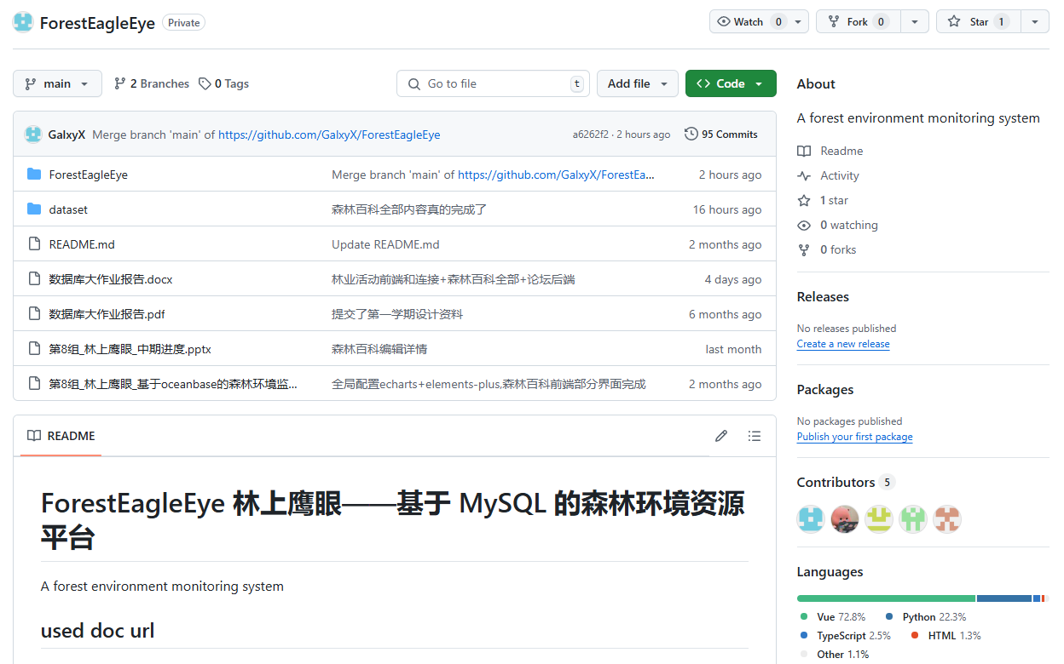
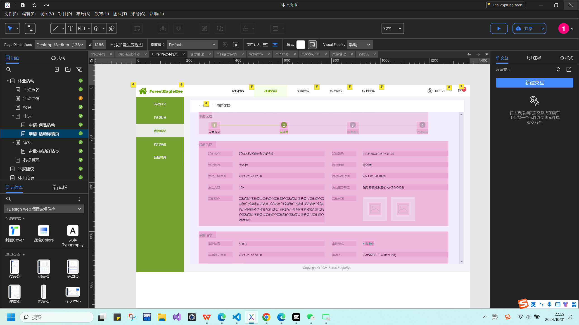
项目回顾
林上鹰眼
1.4 中期进度
项目搭建
原型搭建
建立时间：2024/9/12
完成时间：2024/9/12-2024/9/27
项目使用Github管理仓库代码，截至中期已提交有效代码4000行+。
为了更加贴近工程上的开发流程，小组成员在代码工作前完成了对产品原型文件的绘制搭建，并设计了用户交互逻辑，从而方便小组后续的代码编写。
图：项目Github仓库
功能板块部署与编写
功能板块 | 功能说明 | 前端 | 后端 | 进程通信
登录 | 用户登录 | √ | √ | √
注册 | 用户注册并选择角色种类、所属机构等个人信息 | √ | √ | √
个人中心 | 查看和修改个人信息、查看访问数据 | √ | √ | √
森林百科 | 数据查询、看板比较、百科知识学习等多张页面 | 进行中 | √ | 进行中
林业活动 | 林业活动创建、审批、报名全流程等多张页面 | √ | √ | 进行中
图：小组成员构建Axure原型的工作现场
完整版查看链接：https://snvv62.axshare.com/?g=14
表：截至2024/11/1，已完成界面及相关功能的进度统计

Slide 8

TWO
Forest EYE
02
概念与逻辑设计
Conceptual and Logical Design
FOREST EYE
林上鹰眼

Slide 9

概念与逻辑设计
林上鹰眼
2.1 概念设计--实体
02
01
森林实体
环境/灾害/资源实体
不同国家和地区的森林资源实体
用户实体
与森林数据资源相关的实体
用户实体
用户实体存储了系统用户的基本信息，包括用户唯一标识、姓名、密码、用户昵称、账户邮箱、用户头像、用户个性签名、用户所属角色、用户所属森林、用户注册时间、用户最近登录时间、用户所属机构等个人基本信息。主键为用户唯一标识。
森林实体存储了每个森林的基本数据信息，及当前数据库中存储了与给森林有关的多少种类型的信息。主键为森林唯一标识。环境灾害资源实体均有唯一标识主键，可根据单一林区的森林名称进行索引。
03
04
林业活动实体
林业活动申请人/审批人实体
帖子实体
点赞实体/评论实体/图片实体
林业活动实体中存储了一次林业活动的名称、活动内容、开始与结束时间等。主键为唯一林业活动标识。申请人和审批人实体的唯一标识主键，都应参考用户表的唯一标识。
帖子实体内都应存储帖子的编号作为唯一标识主键、发帖时间、帖文标题、帖文内容、帖文图片以及发帖者的用户唯一标识ID。点赞实体和评论实体都应属于某一主帖或某一转发帖。
与林业活动数据相关的实体
与论坛相关的实体

Slide 10
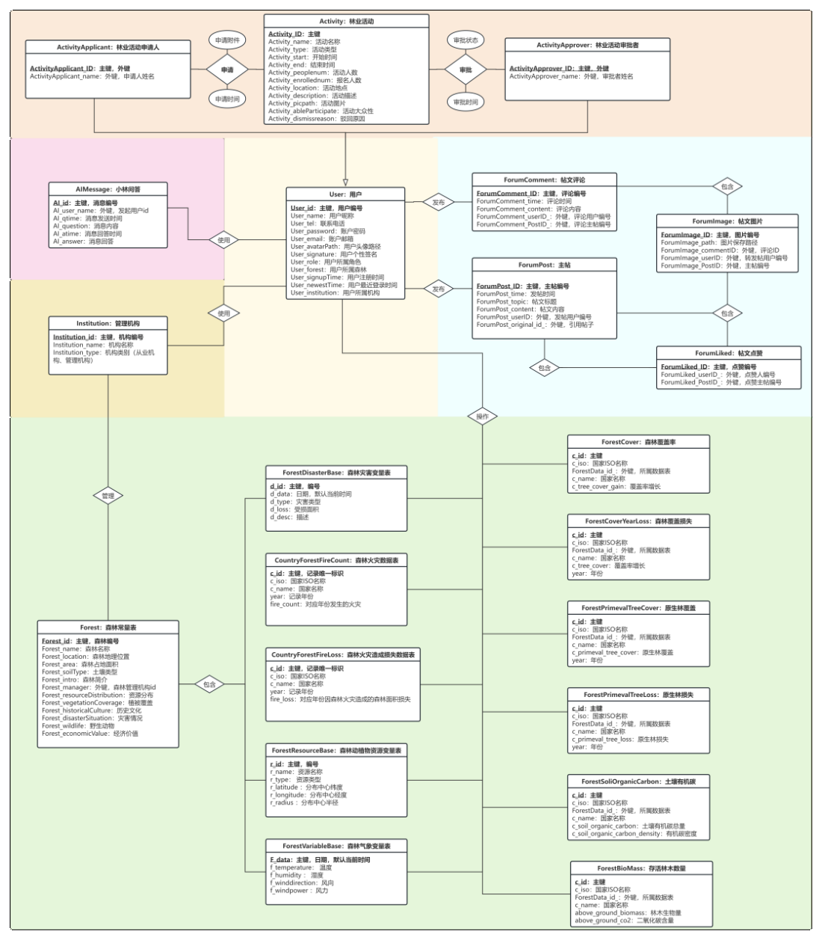
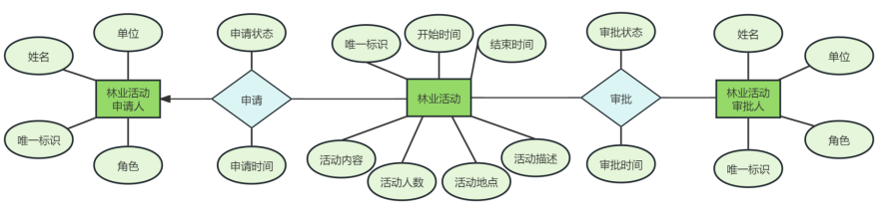
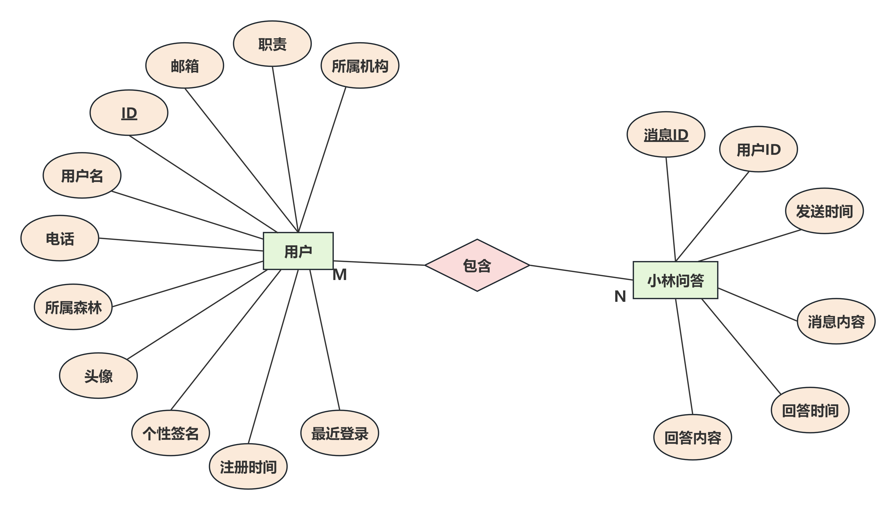
概念与逻辑设计
林上鹰眼
2.2 概念设计--实体属性局部E-R图及全局ER图
林业活动与申请人、审批人之间的联系
林业活动与申请人具有多对一的关系。林业活动与审批人具有多对多的关系。
用户与小林问答的联系
用户与小林问答具有多对多的关系。
图：全局ER图

Slide 11
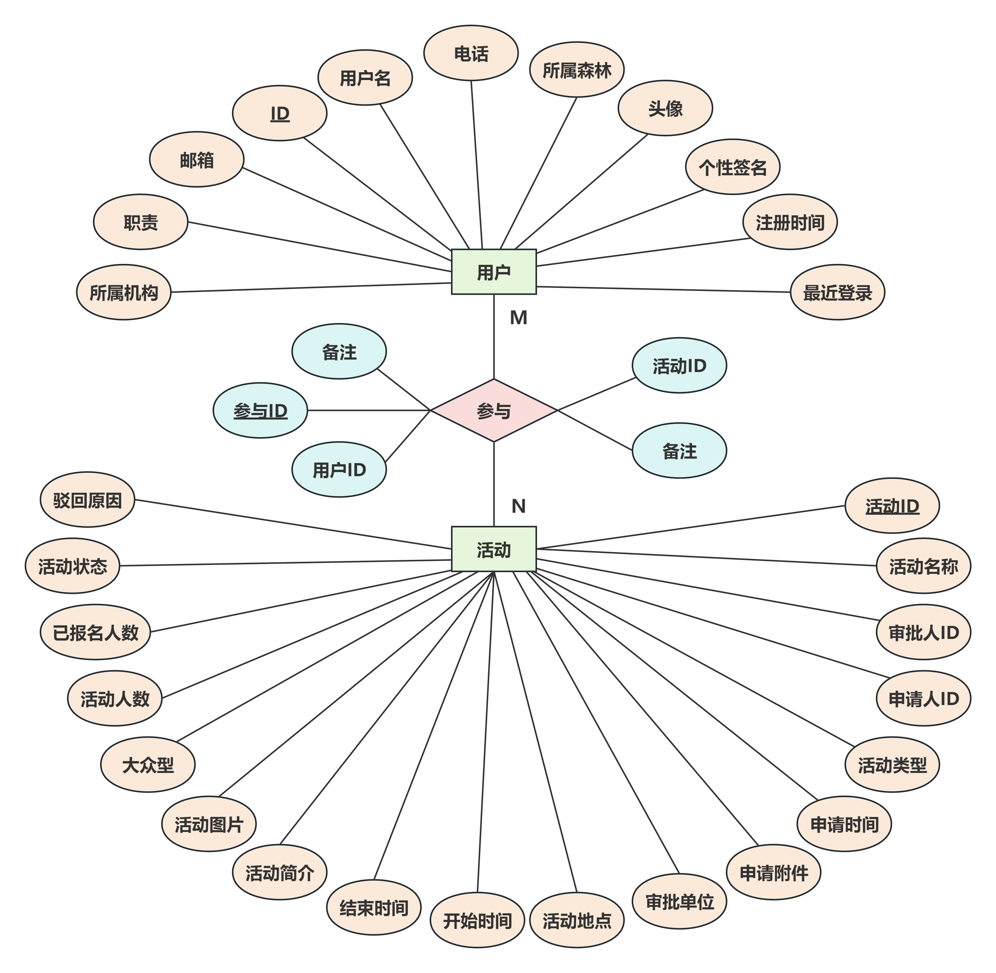
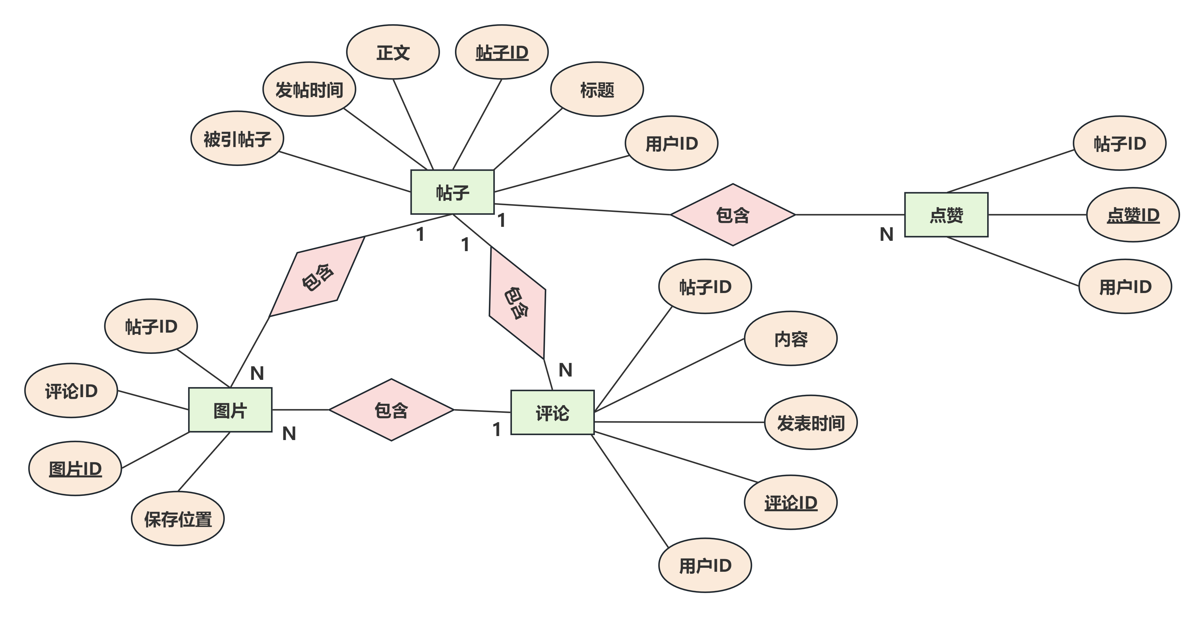
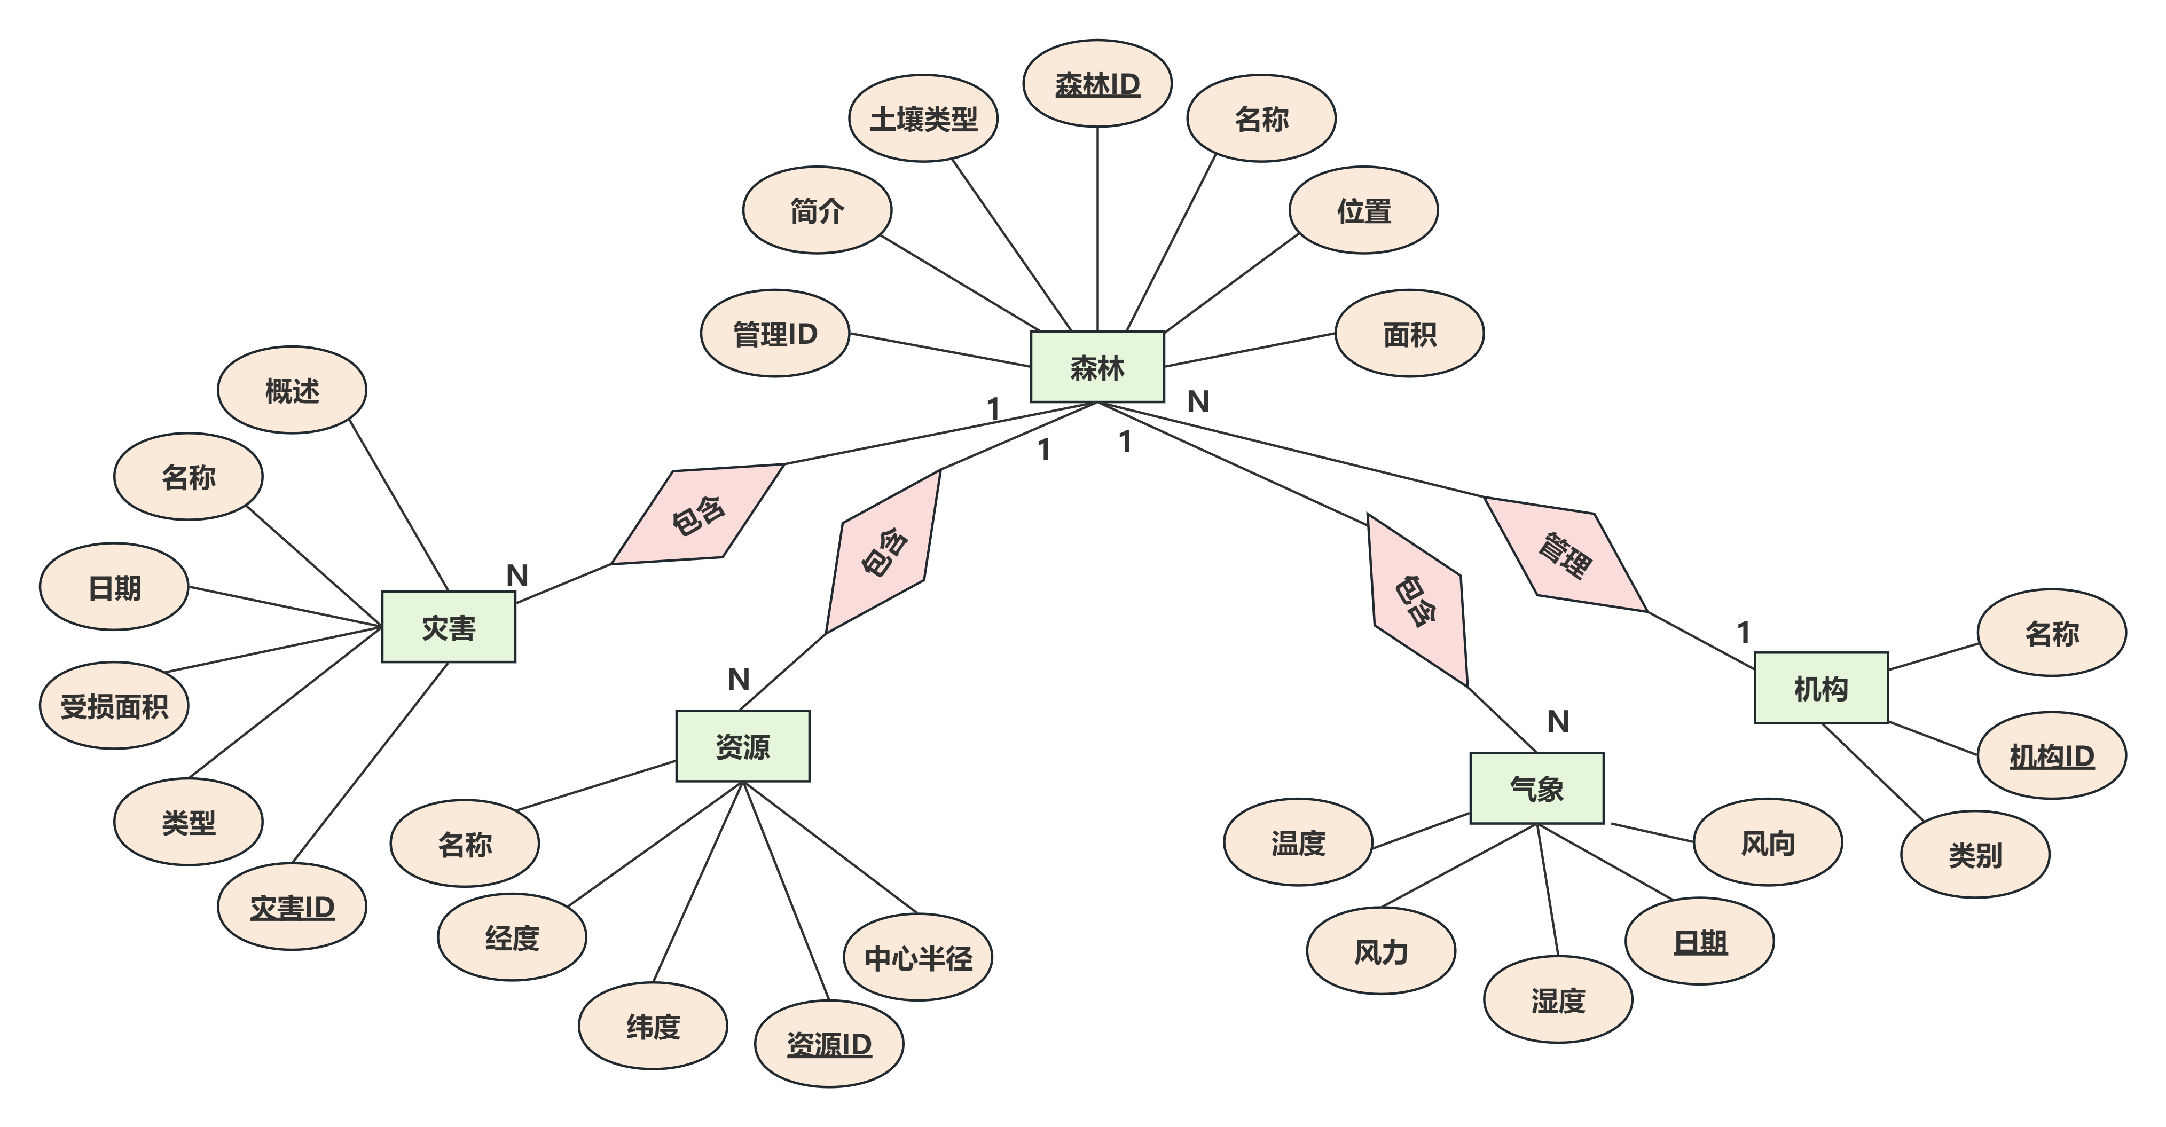
概念与逻辑设计
林上鹰眼
2.2 概念设计--实体属性局部E-R图及全局ER图
林业活动与参与者的联系
帖子 / 帖文评论 / 帖文点赞之间的联系
林业活动与参与者（用户）具有多对多的关系。每个林业活动可以由多个用户参与，每个用户也可以参与多个活动。
用户与帖子、帖文评论、帖文点赞具有一对多的关系。帖子与点赞、评论、点赞之间存在着一对多关系，评论和图片之间也存在一对多的关系。
机构与森林资源库与具体森林情况之间的联系
用户与森林资源库之间存在一对多的关系。森林资源库与具体森林情况间各自存在一对一的关系。

Slide 12
概念与逻辑设计
林上鹰眼
2.3 逻辑设计
E-R图转化所得的关系模型
实体名称 | 转化所得的关系模型
用户实体 | User = (u_id, u_name, u_telphone, u_password, u_email, u_role, u_forest, u_avatarPath, u_signature, u_signupTime, u_newestTime, u_institution)
帖文实体 | Post = (p_id, p_title, p_content, p_timestamp, p_user_id, original_post_id)
评论实体 | Comment (c_id, c_content, c_timestamp, c_user_id, c_post_id)
点赞实体 | Like = (l_id, l_user_id, l_post_id)
图像实体 | Image = (img_id, file_path, post_id, comment_id)
活动实体 | Activity = (a_id, a_applicantId, a_submitTime, a_attachment, a_name, a_type, a_forest, a_location, a_beginTime, a_endTime, a_introduction, a_picPath, a_ableParticipate, a_participantNumber, a_enrolledNumber, a_state, a_approver_id, a_approveTime, a_dismissreason)
管理机构实体 | Institution = (i_id, i_name, i_type)
森林覆盖率数据 | CountryForestCover = (c_id, c_name, c_iso, c_tree_cover_gain)
森林覆盖损失数据实体 | CountryForestCoverYearLoss = (c_id, c_name, c_iso, year, c_tree_cover_loss)
森林原生林覆盖数据实体 | CountryPrimevalTreeCover = (c_id, c_name, c_iso, c_primeval_tree_cover)
森林原生林覆盖损失数据实体 | CountryPrimevalTreeLoss = (c_id, c_name, c_iso, c_primeval_tree_loss)
森林土壤有机碳数据实体 | CountryForestSoilOrganicCarbon = (c_id, c_name, c_iso, c_soil_organic_carbon, c_soil_organic_carbon_density)
森林火灾数据实体 | CountryForestFireCount = (c_id, c_name, c_iso, year, fire_count)
森林火灾造成损失数据实体 | CountryForestFireLoss = (c_id, c_name, c_iso, year, fire_loss)
森林存活林木生物量实体 | CountryForestBioMass = (c_id, c_name, c_iso, above_ground_biomass, above_ground_co2)
森林常量实体 | Forest = (f_id, f_name, f_location, f_area, f_soilType, f_intro, f_manager, f_resourceDistribution, f_vegetationCoverage, f_historicalCulture, f_disasterSituation, f_wildlife, f_economicValue)
森林气象变量实体 | ForestVariableBase = (f_date, f_temperature, f_humidity, f_winddirection, f_windpower)
森林灾害变量实体 | ForestDisasterBase = (d_id, d_date, d_type, d_loss, d_desc)
森林动植物资源实体 | ForestResourceBase = (r_id, r_name, r_type, r_latitude, r_longitude, r_radius)
AI消息记录实体 | AIMessage = (a_id, a_user_id, a_qtime, a_question, a_atime, a_answer)

Slide 13
THREE
Forest EYE
03
系统功能展示
System Function Realization
FOREST EYE
林上鹰眼

Slide 14
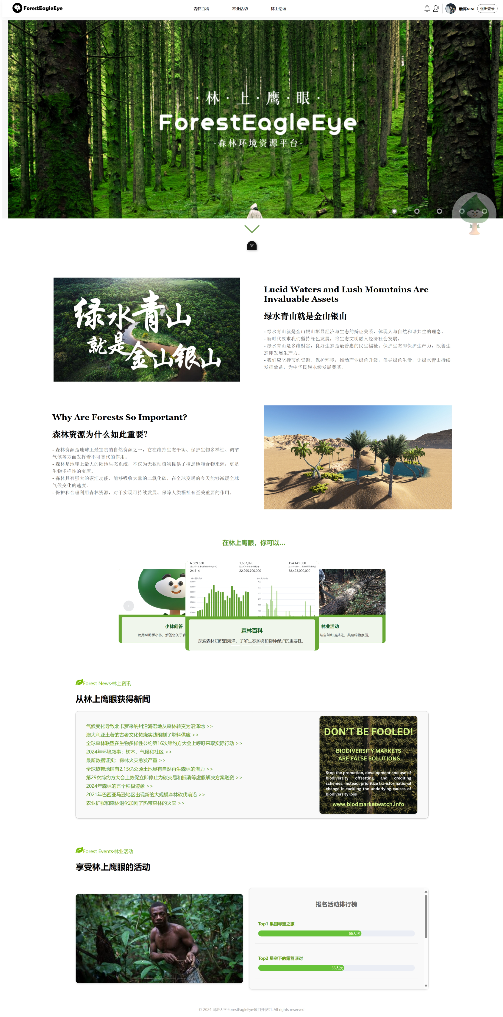
系统功能展示
林上鹰眼
3.1 首页
首页
首页用于让用户了解系统的基本功能，了解系统的主要模块。系统的各个模块以轮播图的形式循环播放，同时首页也提供了 近期社会上关于森林的新闻内容，点击可以跳转至新闻页面。除此之外，我们筛选了报名人数最多的五个活动在首页呈现，方便用户更快速了解最新资讯。
图：系统首页
图：系统首页（续）

Slide 15
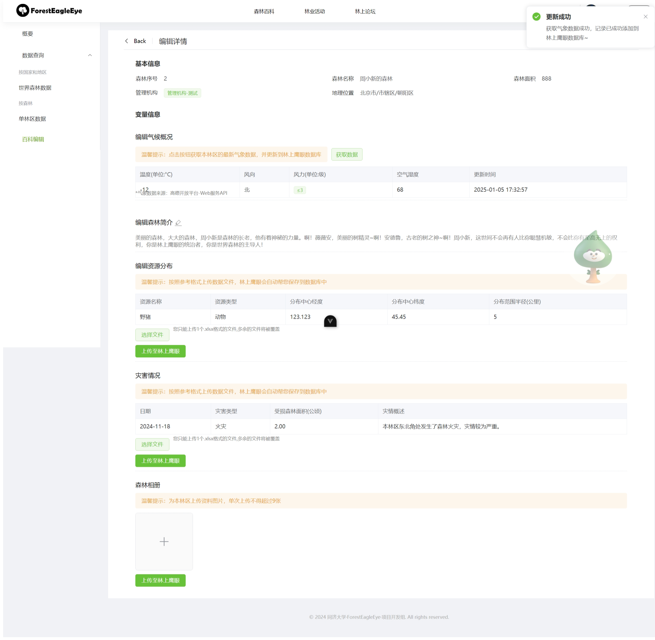
系统功能展示
林上鹰眼
3.2 森林百科
百科编辑
“百科编辑”模块针对林业管理人员和林业监管人员设计，用于单个林区的百科数据编辑以及新林区的信息添加。通过Flask路由处理请求，利用SQLAlchemy执行数据库操作，实现了一个基本的数据管理板块，完成对各个森林基本信息和变量信息的管理。
森林基本信息创建
管理员填写森林基本信息表单。
森林气候信息获取
点击“获取数据”按钮后调用API，气候信息以图表列表等形式展示。
森林资源/灾害分布数据上传
点击“选择文件”按钮，选择包含森林资源/灾害分布数据文件上传。
森林相册图片上传
点击上传区域直接选择图片文件上传到服务器，单次上传最多9张图片。
图：百科编辑页面

Slide 16
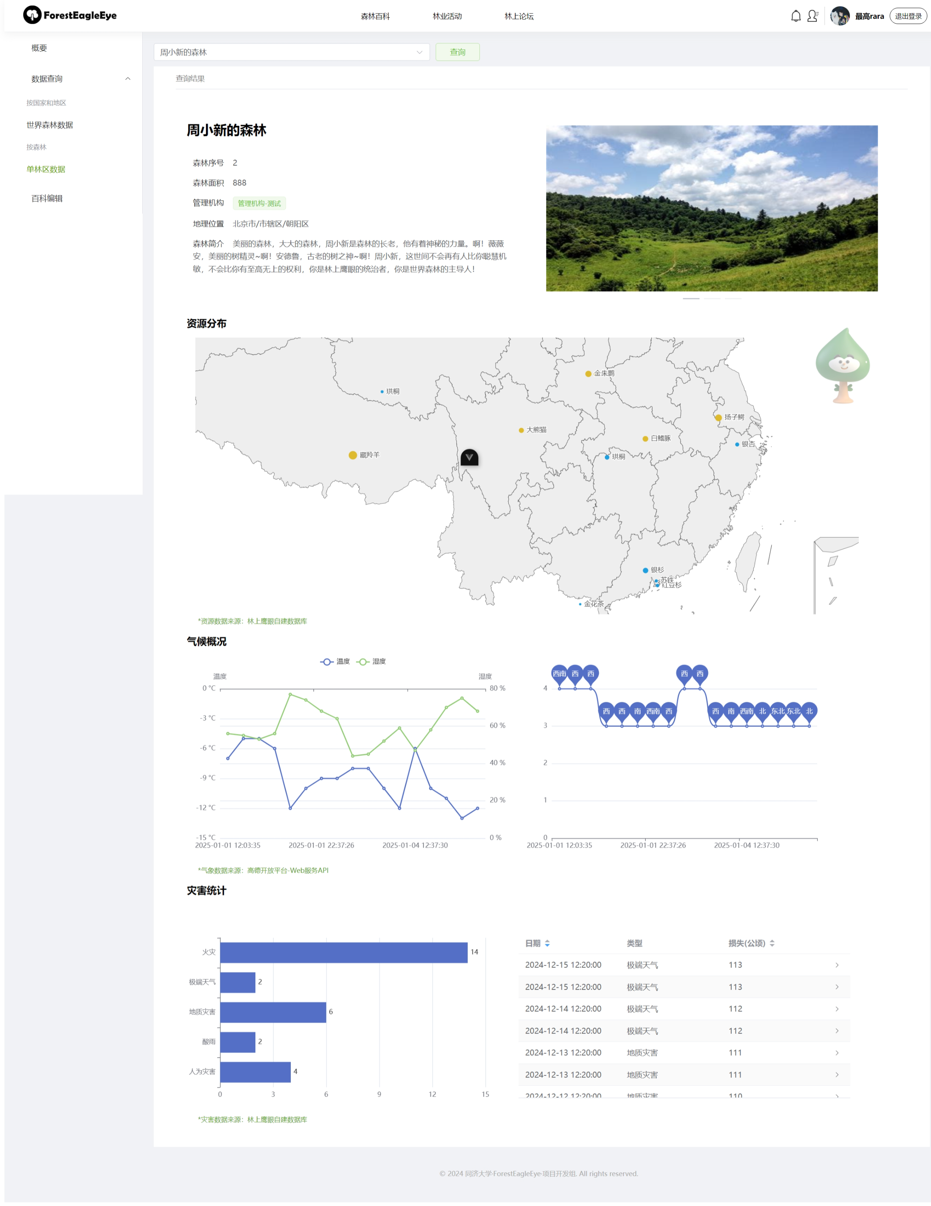
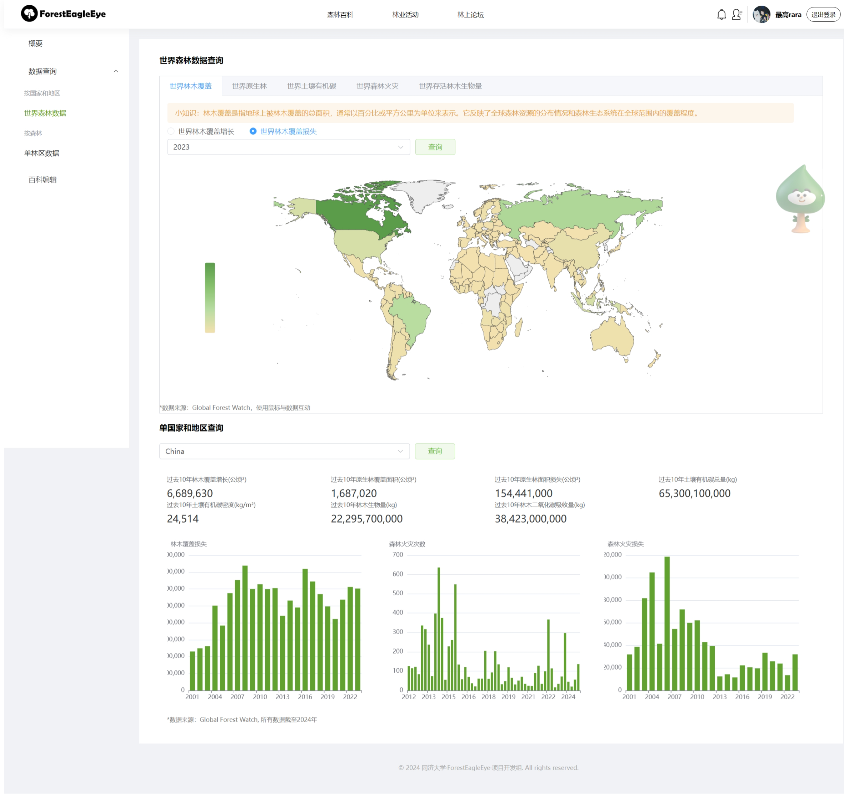
系统功能展示
林上鹰眼
3.2 森林百科
数据查询
图：各个国家地区查询
图：单林区查询
数据查询模块面向所有用户，任何角色都可以在本模块内对世界各个国家和地区的森林数据进行查询并观看可视化结果、对管理员自建数据库内的所有单个林区进行查询并观察可视化结果。

Slide 17
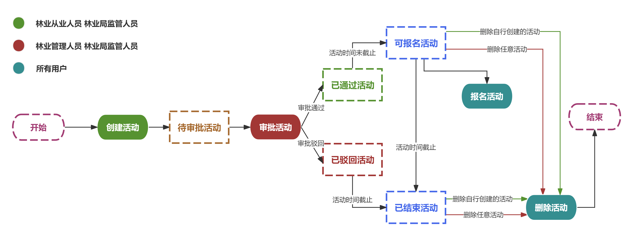
系统功能展示
林上鹰眼
3.3 林业活动
审批流--活动生命周期全览
图：审批流中活动生命周期全程
活动由从业人员/监管人员创建后有效，等待管理人员/监管人员审批，一旦通过则允许开放对象报名，活动若被驳回或结束时间已过则失效。任意活动由管理人员/监管人员删除或个人申请的活动从业活动/监管人员删除，则彻底结束，在数据库中删除这一项。

Slide 18
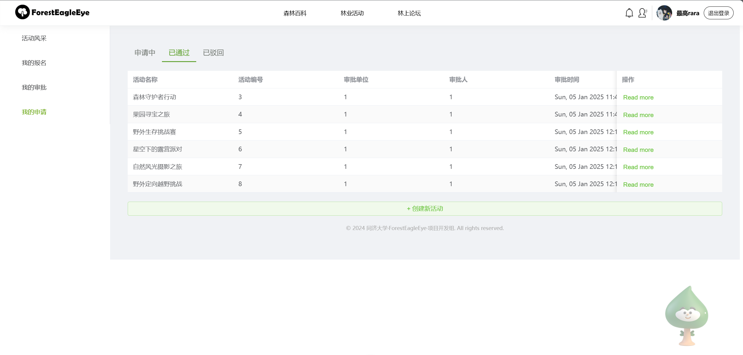
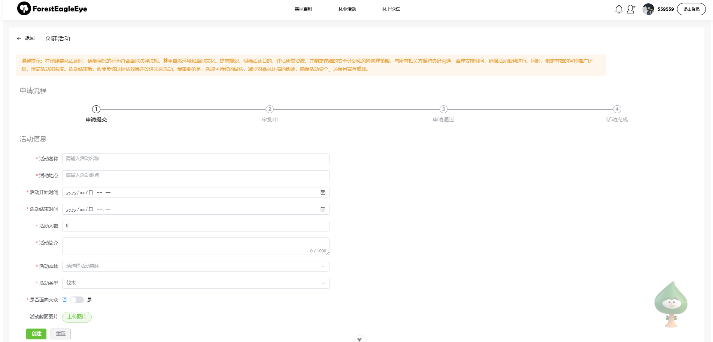
系统功能展示
林上鹰眼
3.3 林业活动
我的申请
“我的申请”模块是针对林业从业人员设计的，用于显示当前用户已申请的活动，并区分不同活动的状态（待审批、已批准、已驳回）。此模块的实现主要依赖于Flask框架的路由机制、数据库查询和数据处理。
1
活动申请操作
用户填写活动申请表单，系统会将活动数据保存至数据库，默认将活动状态设置为“审批中”。提交时，系统会检查是否存在活动封面图片。
2
活动分类显示
在用户界面中，根据活动状态将已申请的活动分为“待审批”、“已批准”和“已驳回”三类。
图：活动分类与活动申请页面

Slide 19
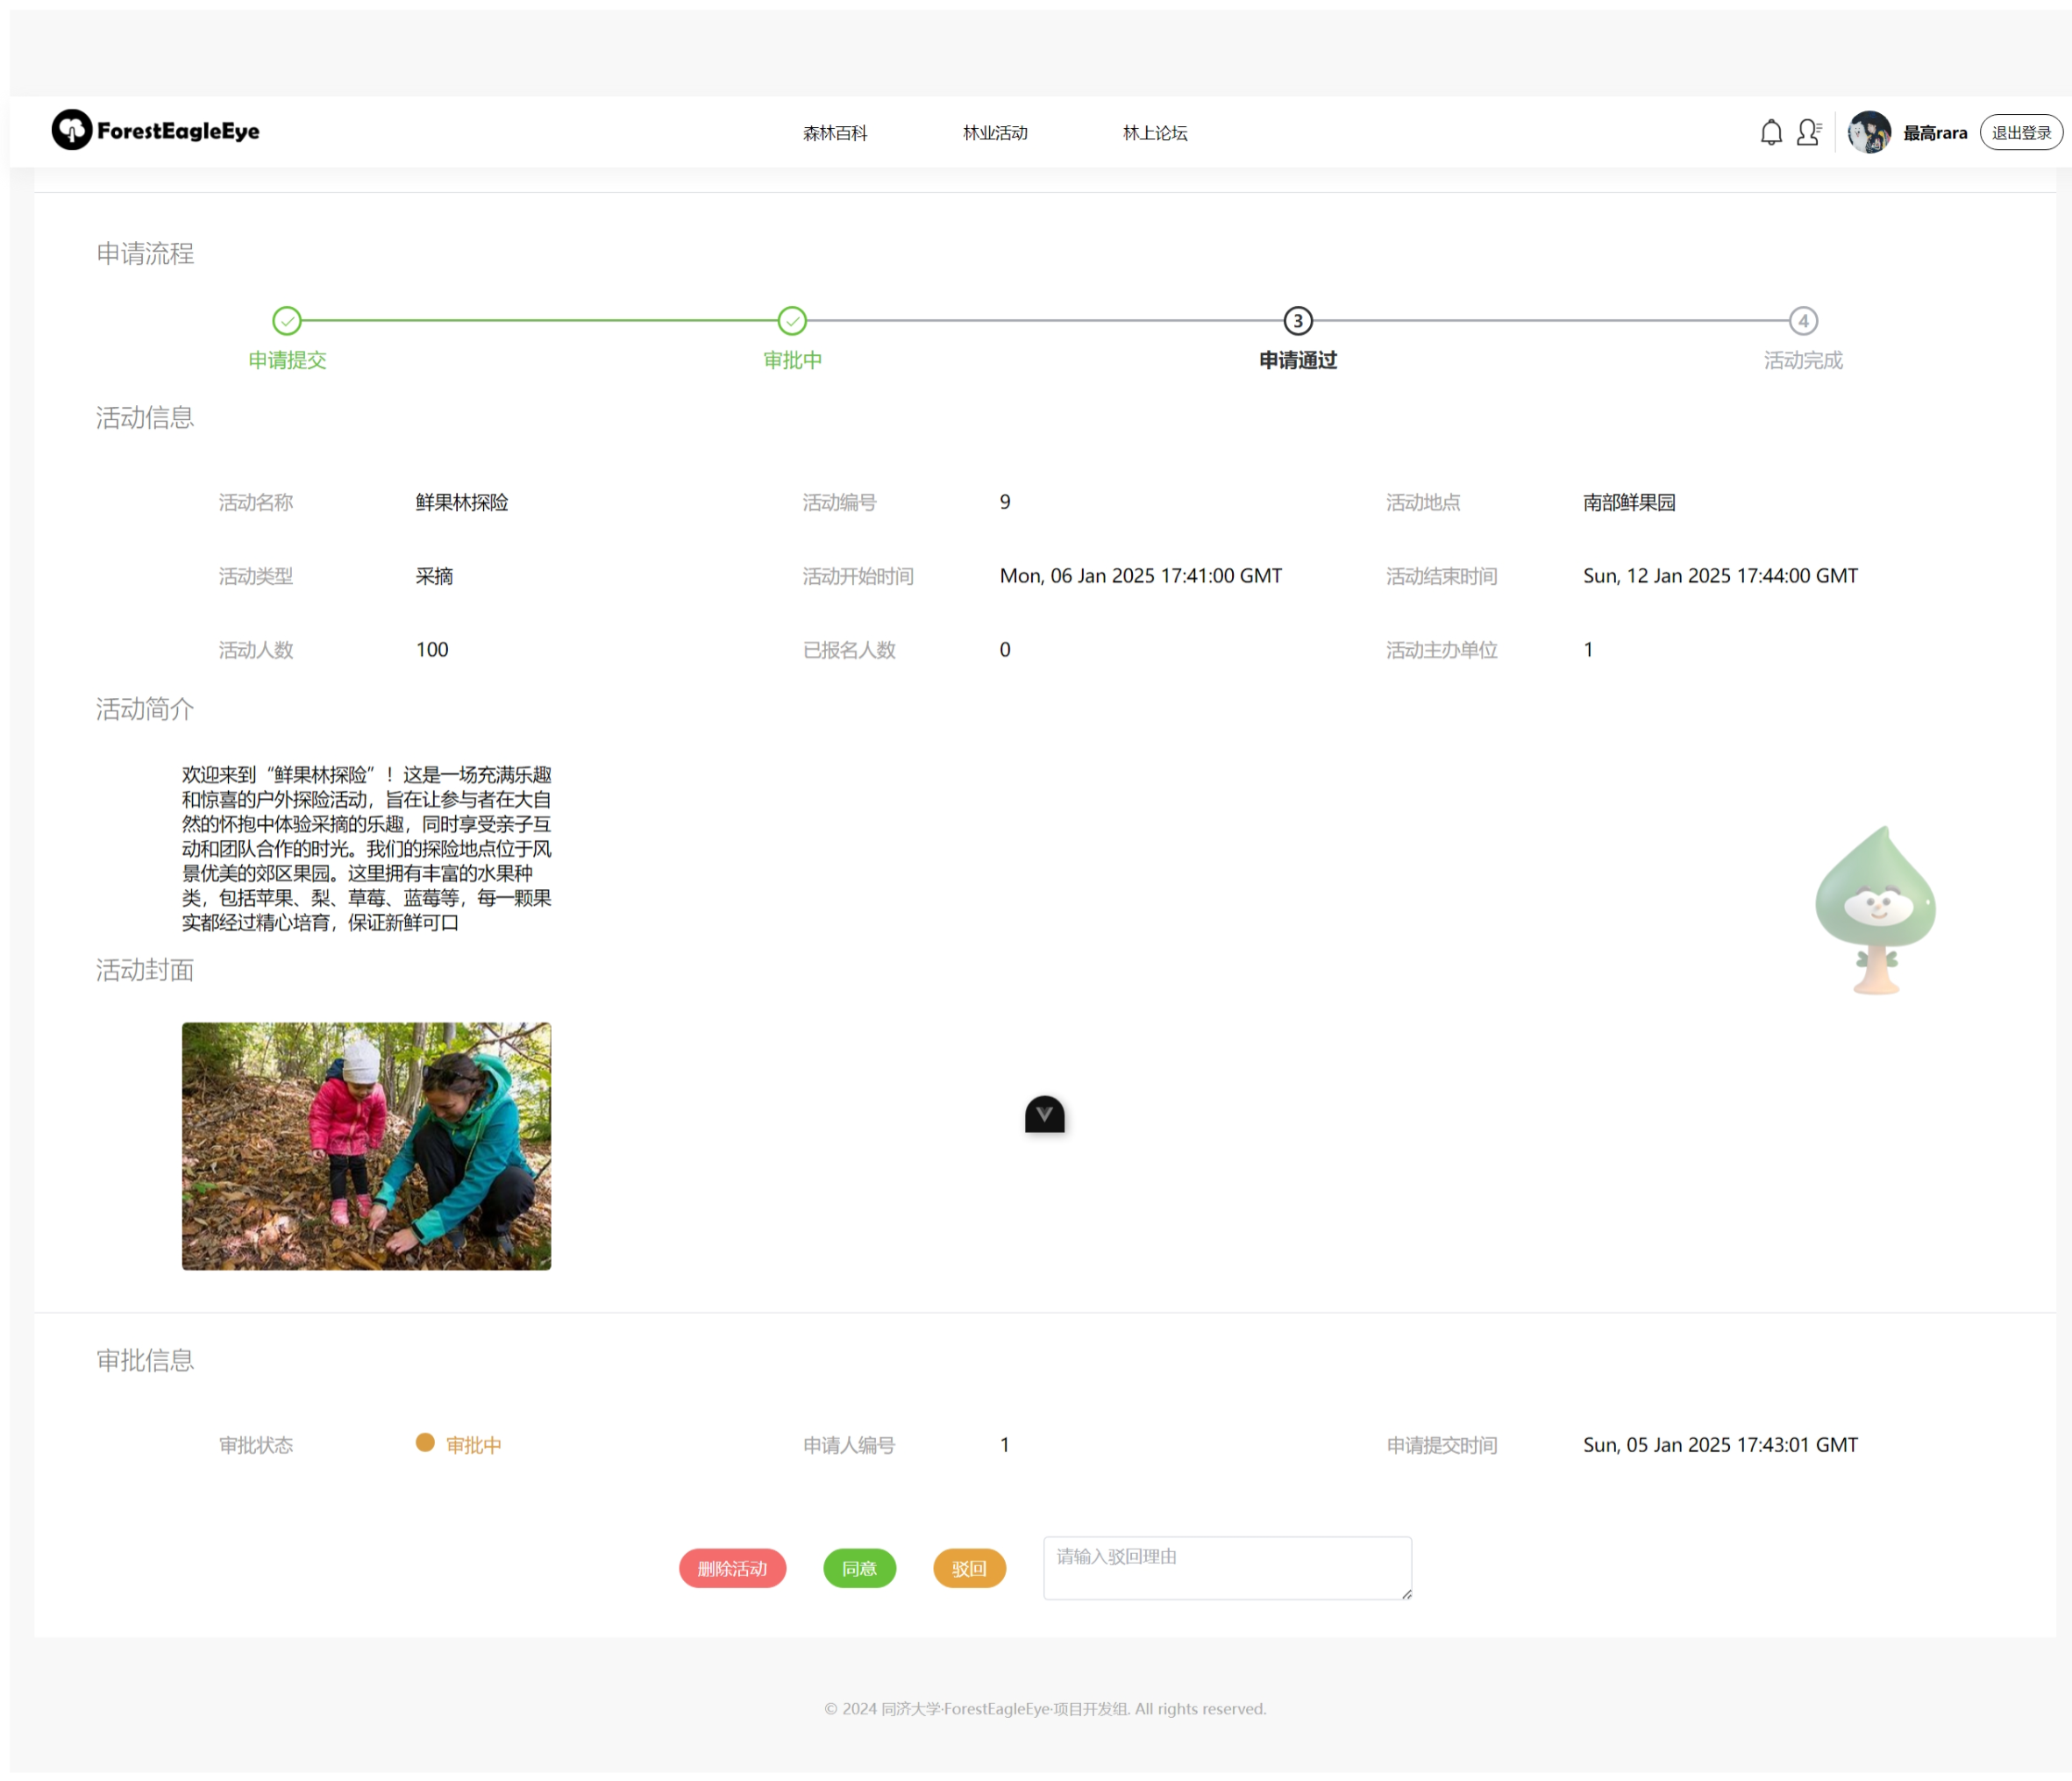
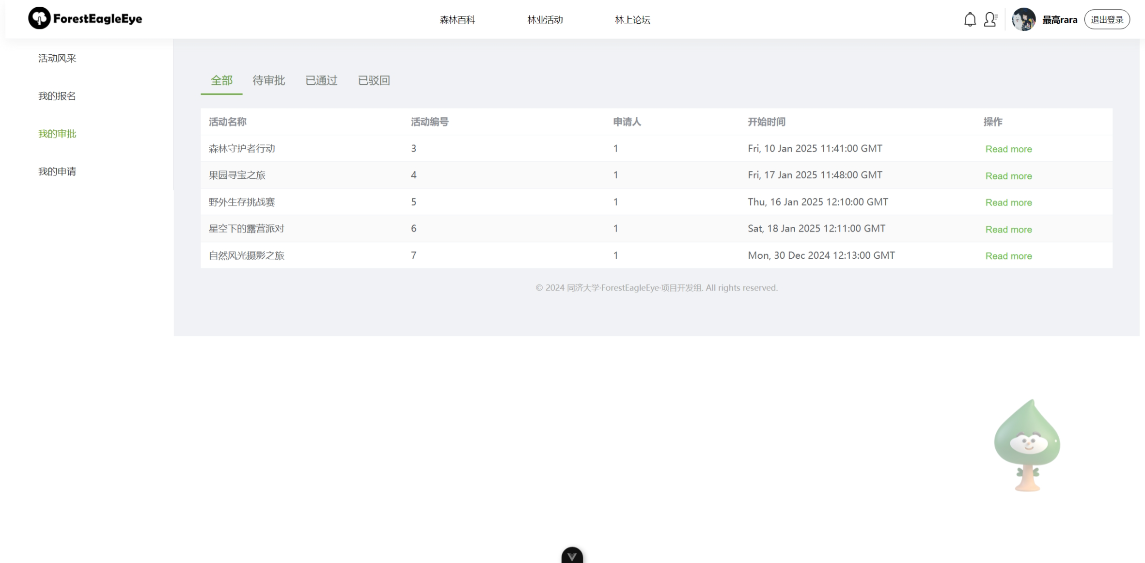
系统功能展示
林上鹰眼
3.3 林业活动
我的审批
“我的审批”模块是为具有审批权限的用户设计的，用于管理和审批森林活动的申请。该模块的核心功能是通过提供一个界面，使管理人员能够查看、审批或驳回待审批的活动，记录每个活动的审批状态，通过更新数据库中的状态字段来控制活动的进展。
1
活动状态更新
用户选择某一活动进行审批时，a_state字段更新活动状态。
活动分类显示
2
活动分为待审批、已批准、已驳回三类。系统会显示活动的基本信息，每类活动都有相应的操作按钮。
图：活动详情（审批）页面
图：活动分审批状态显示

Slide 20
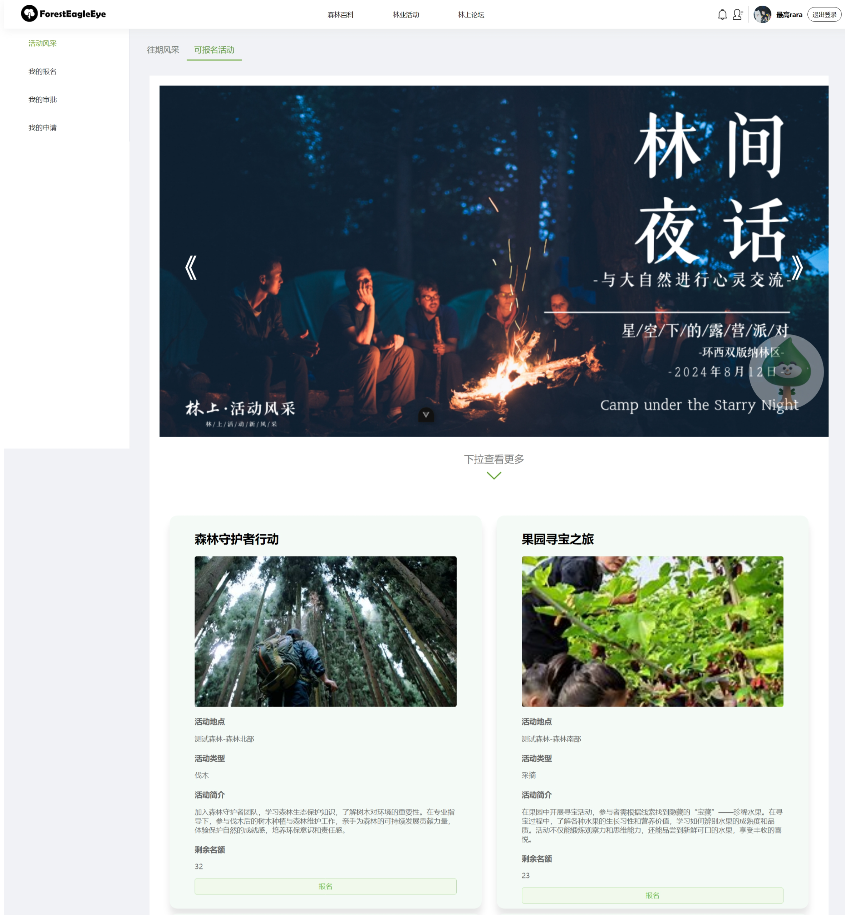
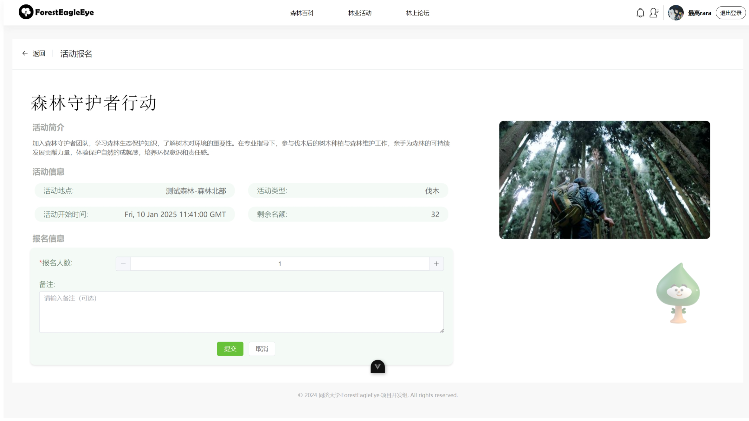
系统功能展示
林上鹰眼
3.3 林业活动
活动风采
“活动风采”模块展示了所有已批准的活动，分为两类：未截止和已过期活动。
报名活动
“报名活动”模块实现了用户报名活动的功能，主要包括展示活动详情、检查活动报名条件、以及处理报名操作。报名时，系统会检查活动是否过期，是否可以报名，并将用户报名信息存入数据库，用户还可以取消报名。
图：活动分类与活动申请页面
图：活动风采页面

Slide 21
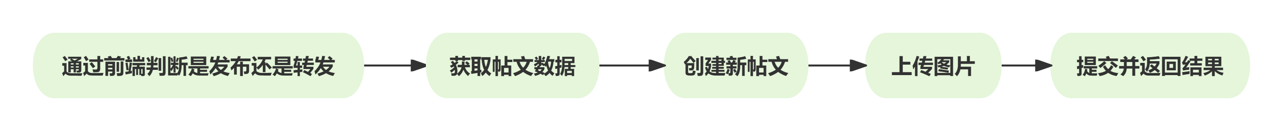
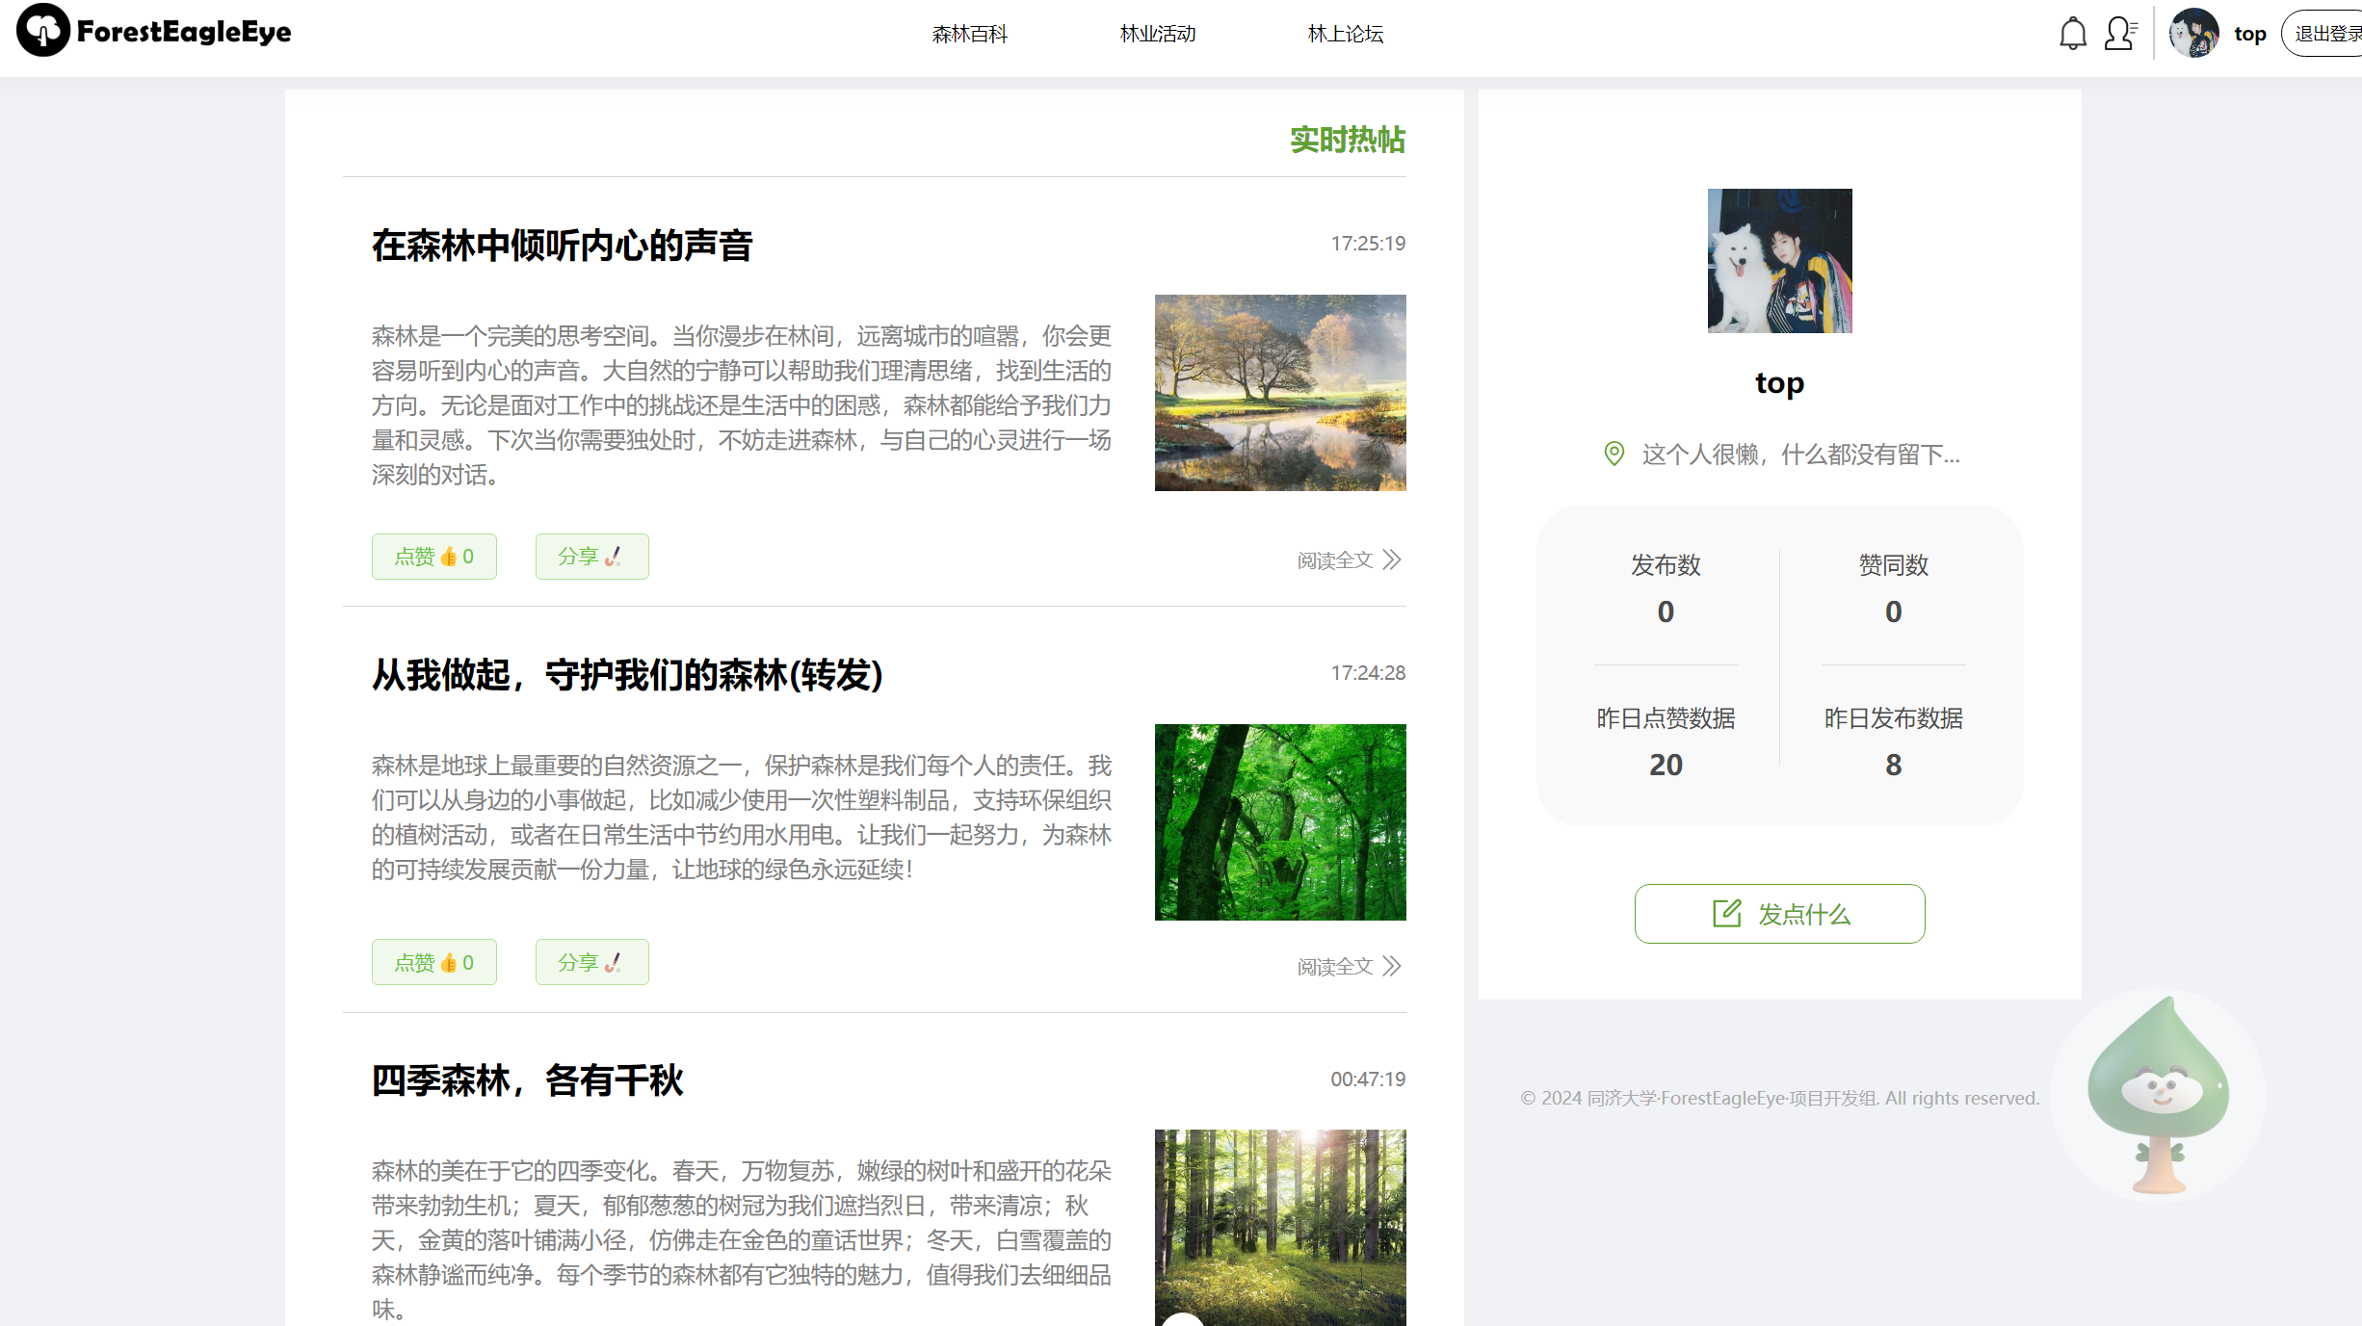
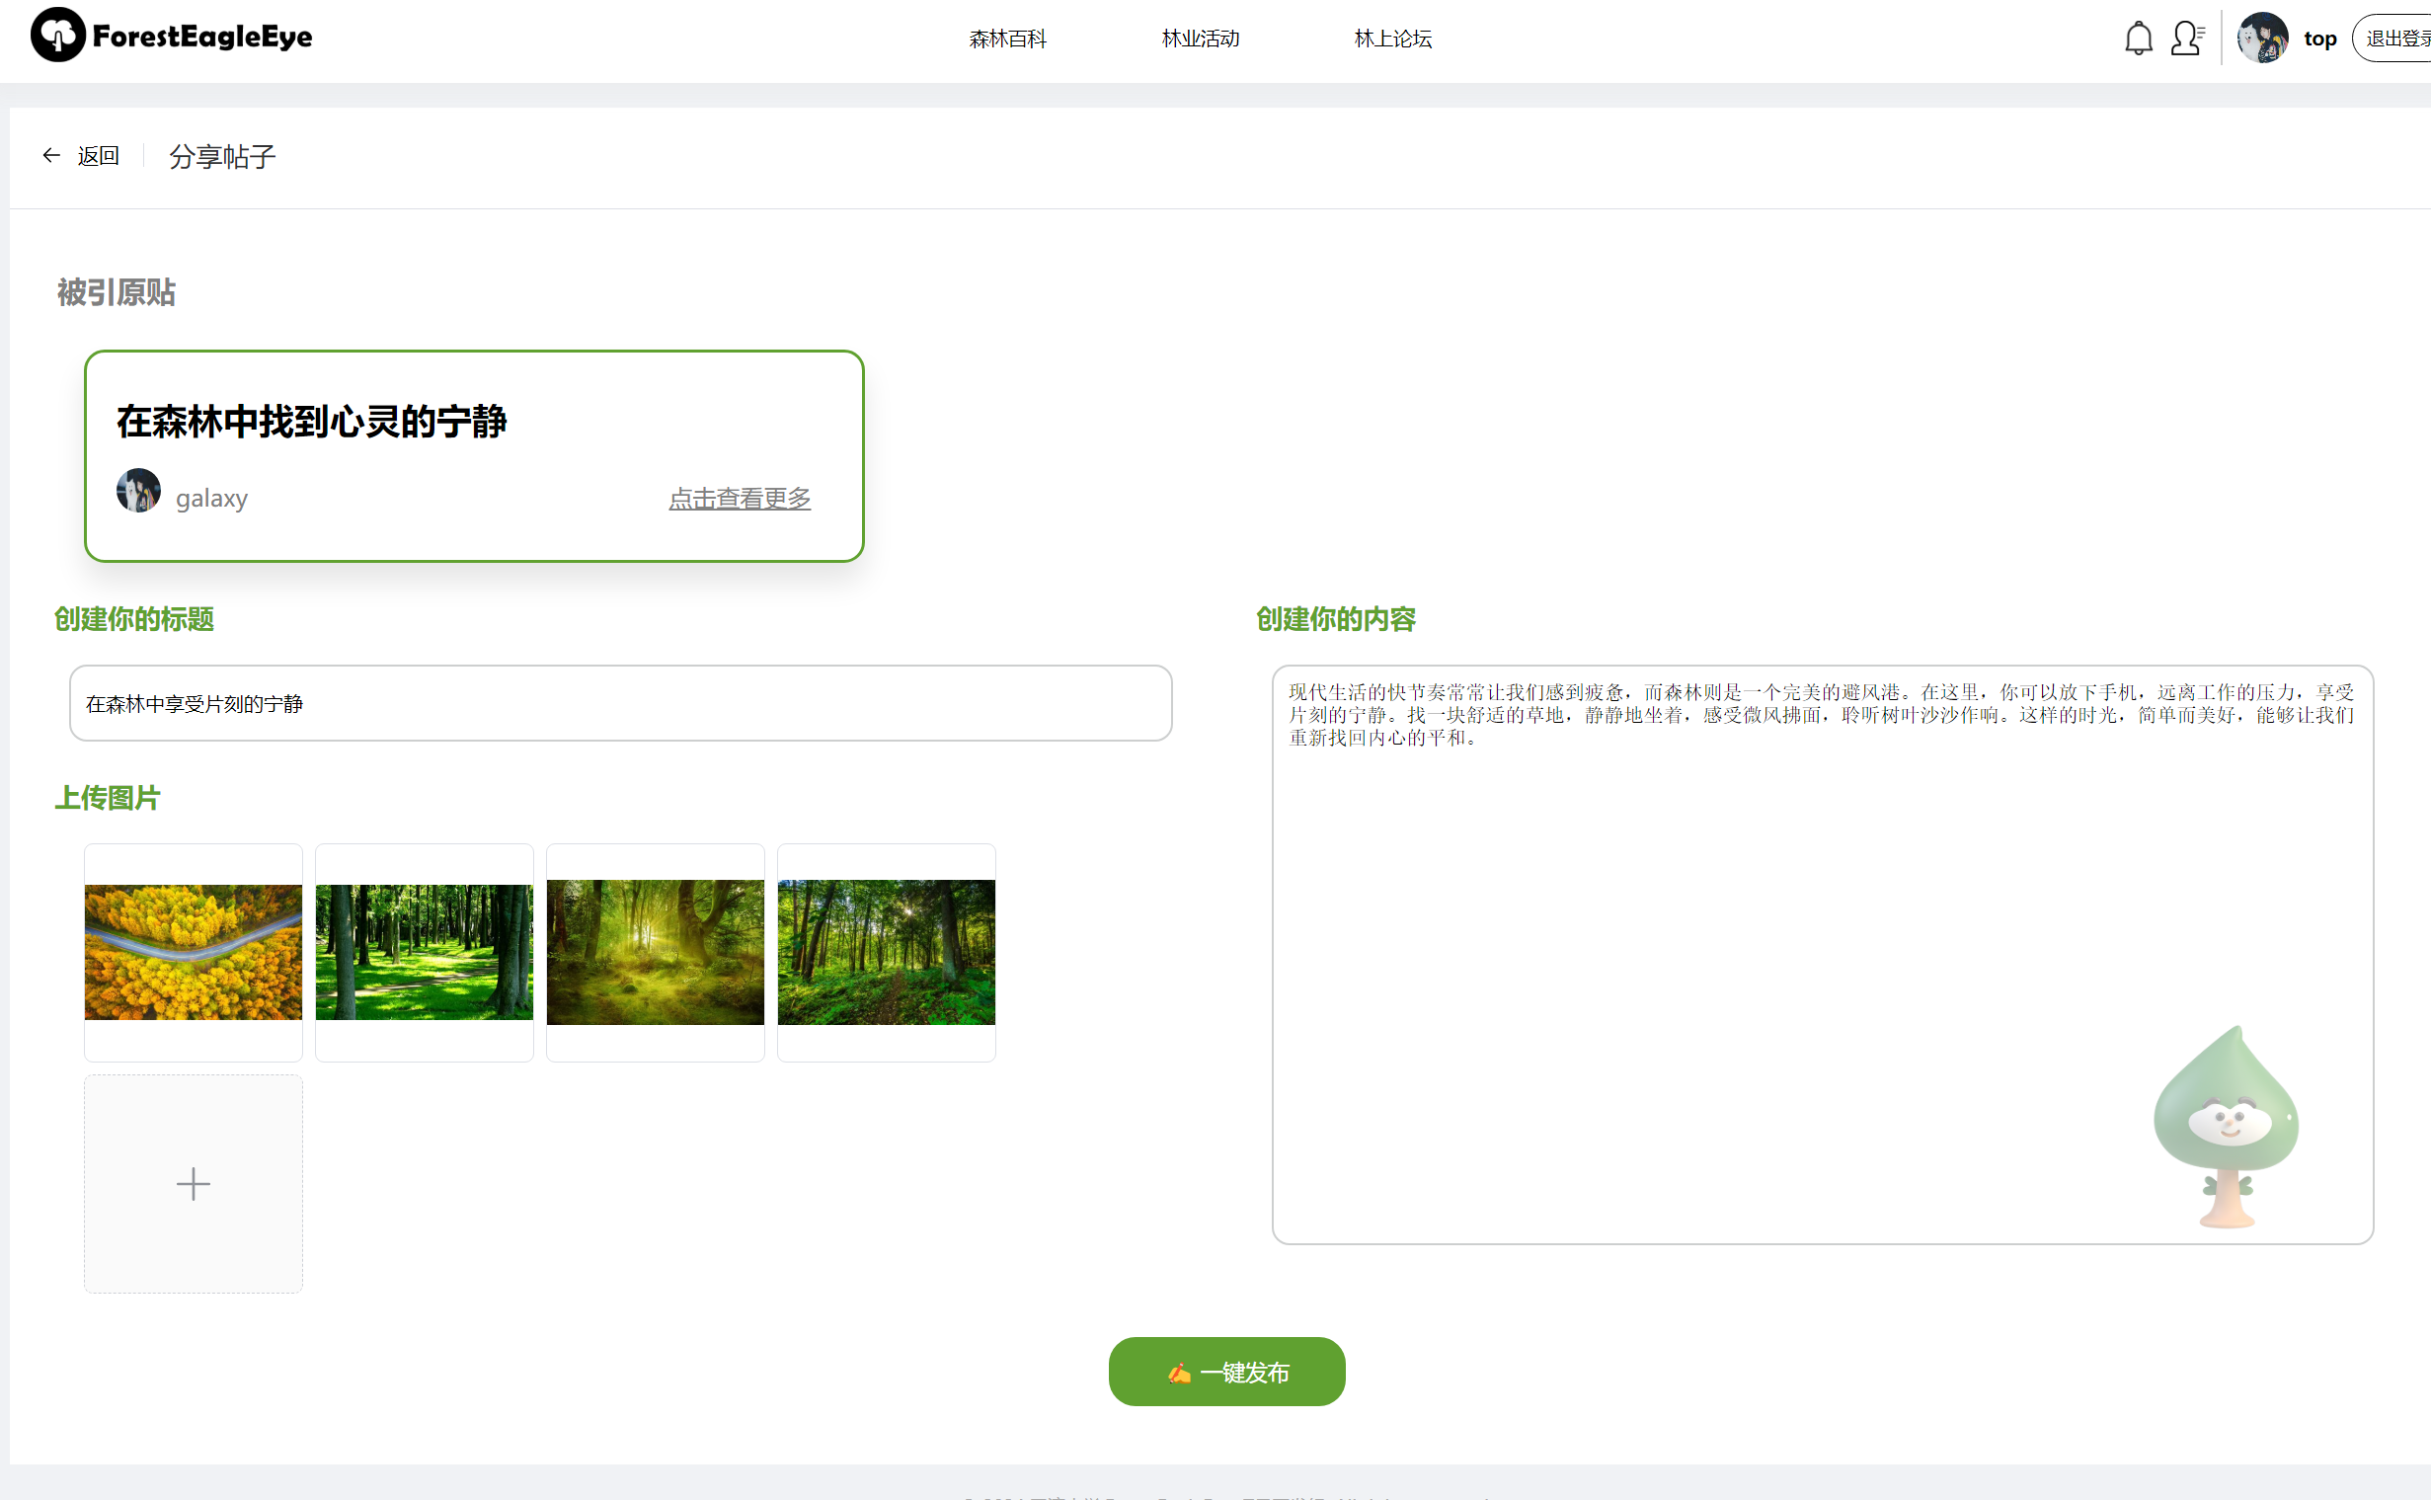
系统功能展示
林上鹰眼
3.4 林上论坛
论坛首页
发布与转发
用户进入林上论坛首页时，能够查看目前所有用户已经发布的所有帖子（标题、正文、是否点赞），同时页面右侧展示了用户论坛相关的个人信息，包括个人简介、近期发帖数、近期点赞数。
用户点击发布帖子或分享帖子后，跳转到相关帖文撰写页面。在此处用户可以填写帖文的标题以及具体内容，并上传最多九张图片。
发布帖子无此部分
图：活动分类与活动申请页面
图：发帖与转发页面

Slide 22
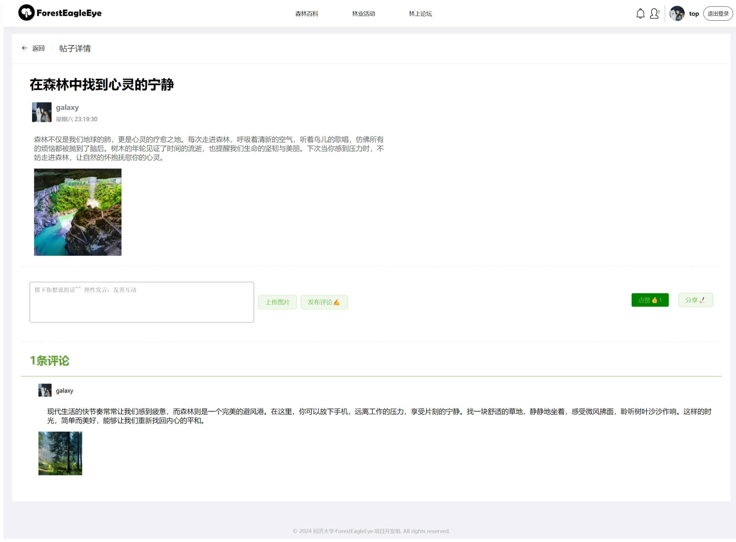
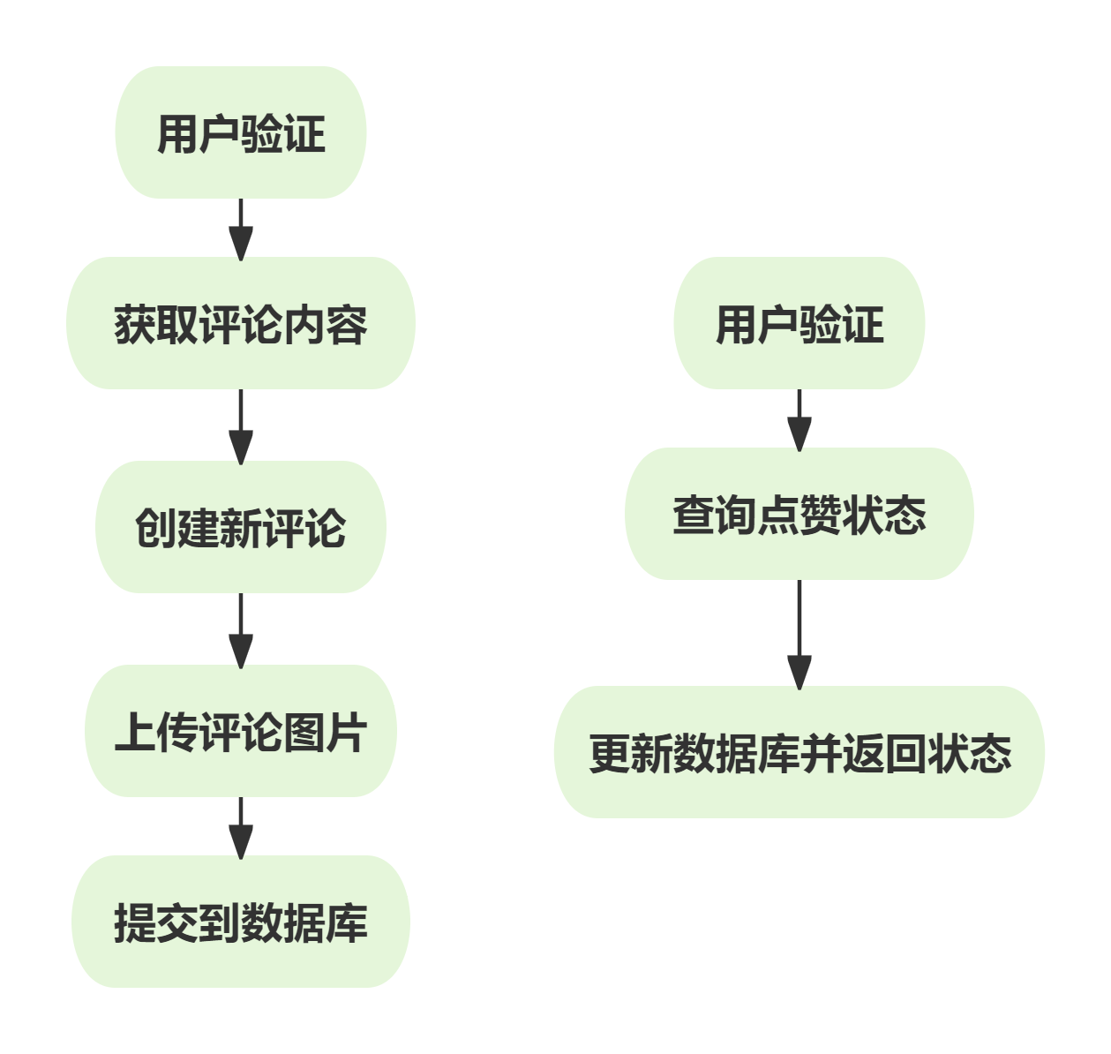
系统功能展示
林上鹰眼
3.4 林上论坛
点赞与评论
当用户在林上论坛首页点击帖文时，将进入帖文具体内容浏览页面。在该页面，用户可以浏览帖文详细内容，并完成点赞（取消点赞）与转发的操作。用户也可以查看其他用户在此帖文下发送的评论，并填写评论、上传图片，进而发送新的评论。
图：帖子详情页面

Slide 23
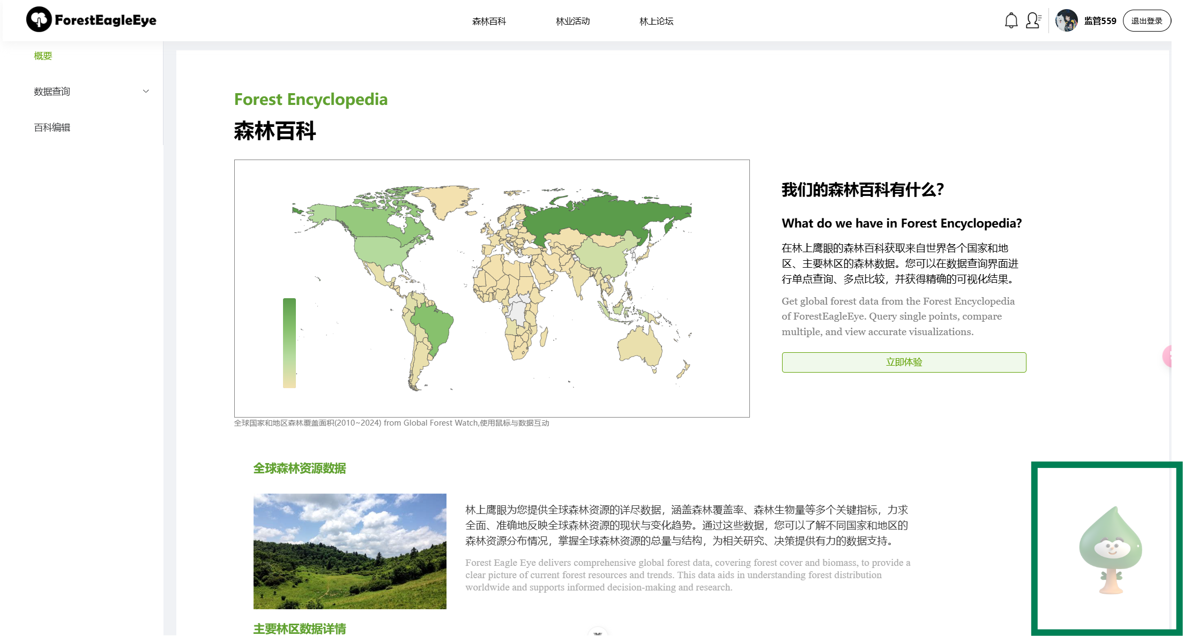
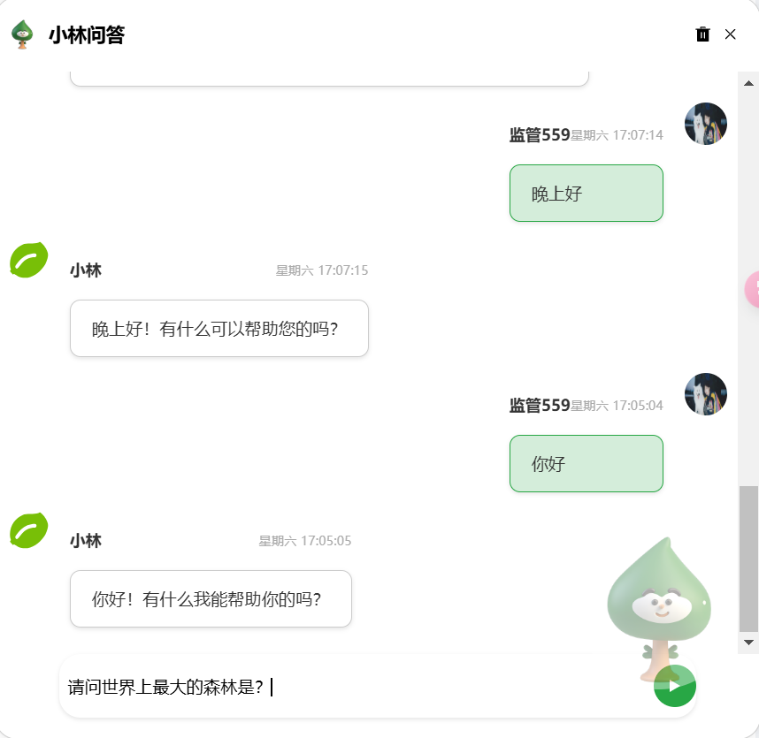
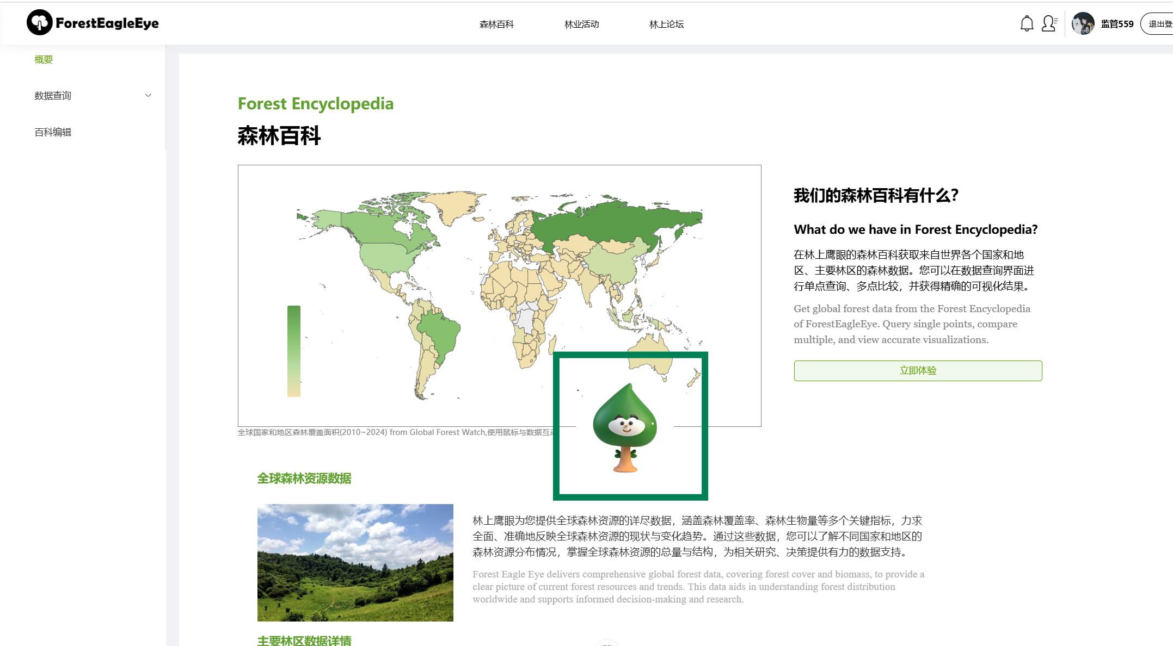
系统功能展示
林上鹰眼
3.4 小林问答
小林问答为林上鹰眼项目的聊天模块，该板块需要实现的主要功能包括与人工智能进行对话、显示聊天记录、发送新的问题并获取回答，以及管理聊天窗口的显示和隐藏。
AI问答
ask_model函数的主要任务是处理用户提出的问题，调用AI模型生成回答，并将问题和回答存入数据库。
淡出悬停在所有页面的右下方
历史记录
fetch_chat_history函数用于根据用户的用户名获取该用户的所有历史聊天记录。
删除聊天记录
delete_chat_history函数完成删除用户的所有历史聊天记录功能。这一功能为用户提供了清空历史记录的选项，确保他们能够管理个人数据。
点击右上角“垃圾桶”键可删除历史记录
鼠标悬停变深色鼠标右键拖拽可以移动

Slide 24
恳请老师批评指正
Thanks for Listening
参考资料
[1]粮农组织.2021年.《2020年全球森林资源评估：主报告》.罗马. https://doi.org/10.4060/ca9825zh
[2]国家林业和草原科学数据中心. 国家林业和草原科学数据中心网站[DB/OL]. http://www.forestrydata.cn
[3]中国科学院地理科学与资源研究所. 森林资源数据库|资源学科创新平台[DB/OL]. https://www.data.ac.cn/list/tab_forest
[4]地理遥感生态网. 地理遥感生态网[DB/OL].http://www.gisrs.cn/
[5]中国科学院植物科学数据中心. 植物科学数据中心[DB/OL]. https://www.plantplus.cn/
[6]国家生态科学数据中心. 国家生态数据中心资源共享服务平台[DB/OL]. https://nesdc.org.cn
[7]全球生物多样性信息机构（GBIF）. GBIF[DB/OL]. https://www.gbif.org/zh
[8]Global Forest Biodiversity Initiative. GFBI[DB/OL]. https://www.gfbinitiative.org
[9]Global Forest Watch. Forest Monitoring, Land Use & Deforestation Trends | Global Forest Watch[DB/OL]. https://www.globalforestwatch.org
[10]Vue.js. 简介 - Vue.js［M/OL］. https://cn.vuejs.org/guide/introduction
[11]Element Plus. 一个 Vue 3 UI 框架 | Element Plus[M/OL］. https://element-plus.org/zh-CN
[12]Flask中文文档. 欢迎来到 Flask 的世界 — Flask中文文档(3.0.x)[M/OL]. https://dormousehole.readthedocs.io/en/latest/index.html
[13]Oracle. MySQL[M/OL]. https://www.mysql.com/cn
[14]SQLAlchemy官网. SQLAlchemy - The Database Toolkit for Python［EB/OL］. https://www.sqlalchemy.org
[15]张建宁主编.Vue.js前端开发实战[M].武汉：华中科技大学出版社,2021
[16]天津滨海迅腾科技集团有限公司.Vue.js项目实战[M].天津：天津大学出版社,2022

